Slide 1
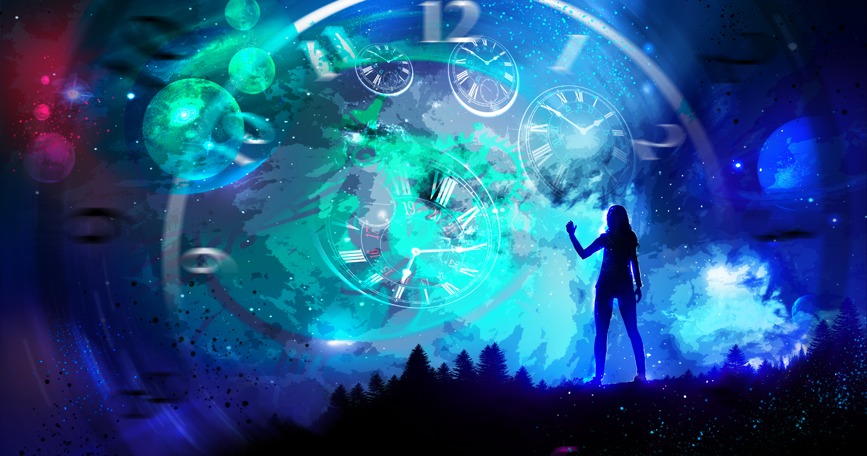
Временно-пространственный континуум
Студент группы 1-4 СЭЗС Козлова Анастасия
Студент группы 1-4 СЭЗС Козлова Анастасия

Slide 2
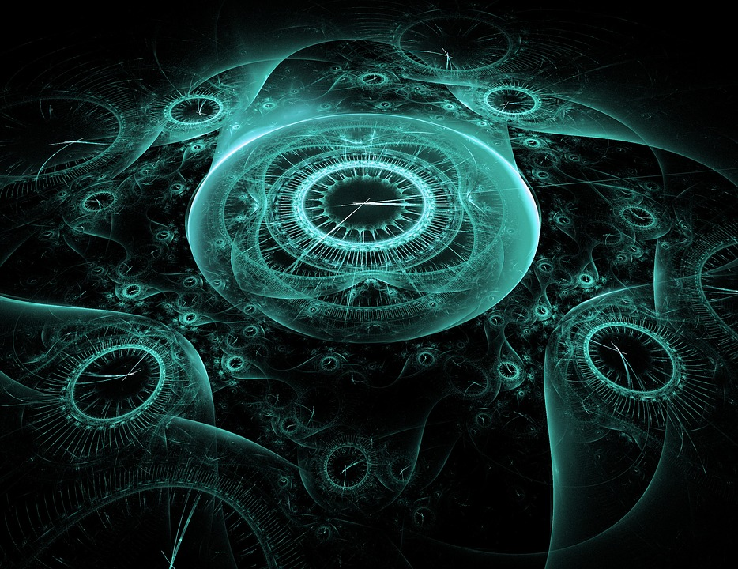
Актуальность темы

Slide 3
Гипотеза
Я считаю, что:
время и пространство неразрывно связаны и их нельзя рассматривать отдельно друг от друга;
время – четвертое измерение, такое же, как длина, ширина и высота (пространственные координаты);
- время и пространство обладают некими общими свойствами;
- время и пространства могут менять свои характеристики в зависимости друг от друга;
- существуют части Вселенной, в которых действие времени утрачивает возможность воздействия на субъекты космоса вследствие смешения пространства и времени.

Slide 4
Цель и задачи проекта
Цель:
Сравнить и проанализировать информацию о ПВК. Доказать или опровергнуть выдвинутую гипотезу.
Задачи:
найти информацию о времени и пространстве;
проанализировать теории о времени, пространстве и пространство-временном континууме;
доказать или опровергнуть выдвинутую гипотезу;
сделать вывод о проделанной работе.

Slide 5
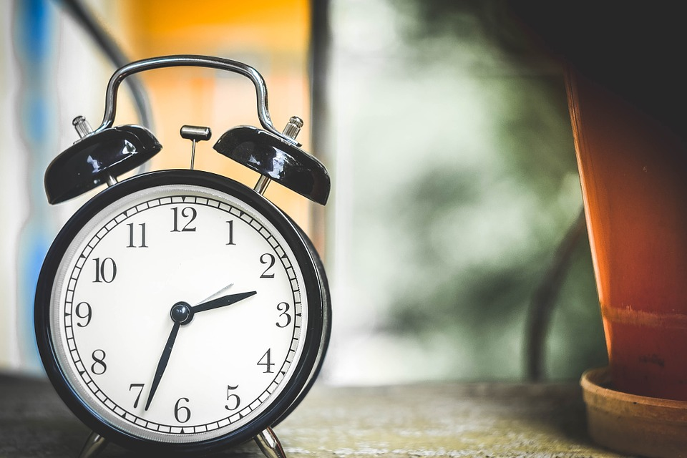
Что такое “время”?

Slide 6
Что мы знаем о времени? Каковы его свойства?

Slide 7
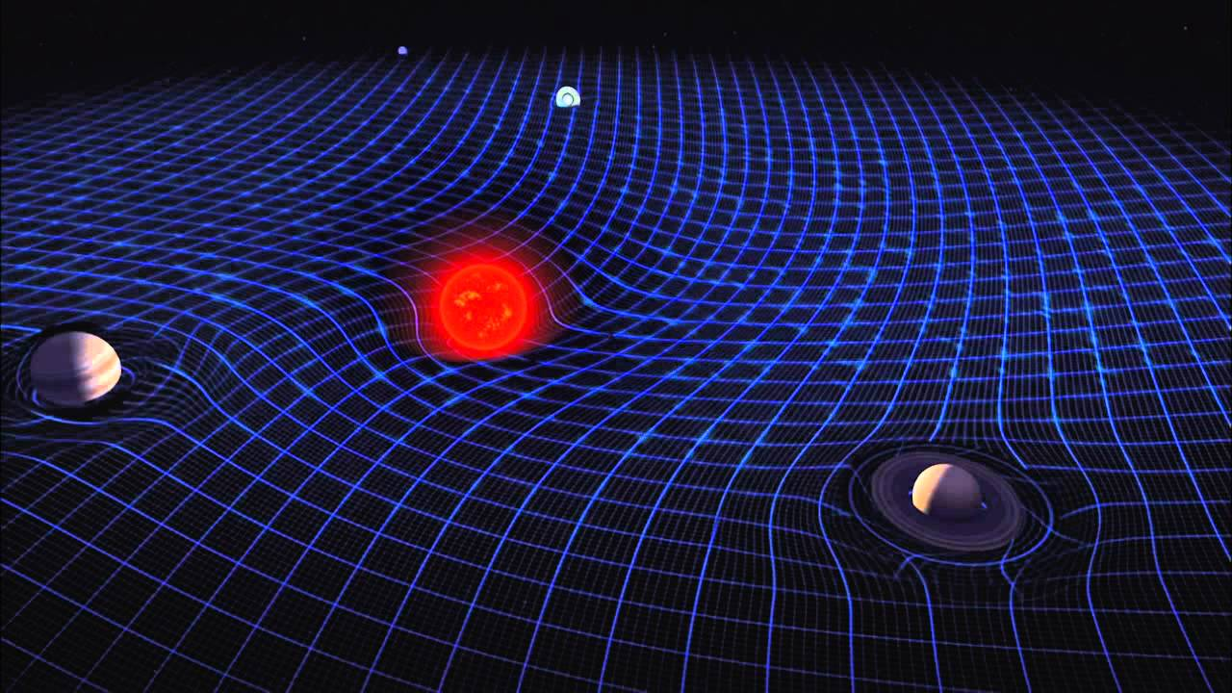
Специальная теория относительности А. Эйнштейна
Понятие времени теряет свой смысл вне движения материи и ее массы. Тяготеющая масса влияет на метрические свойства времени, создавая разные гравитационные потенциалы. Время есть момент события, четвертое измерение. Время аморфно, различие между прошлым, на­стоящим и будущим условны.
А. Эйнштейн (1879-1955)

Slide 8
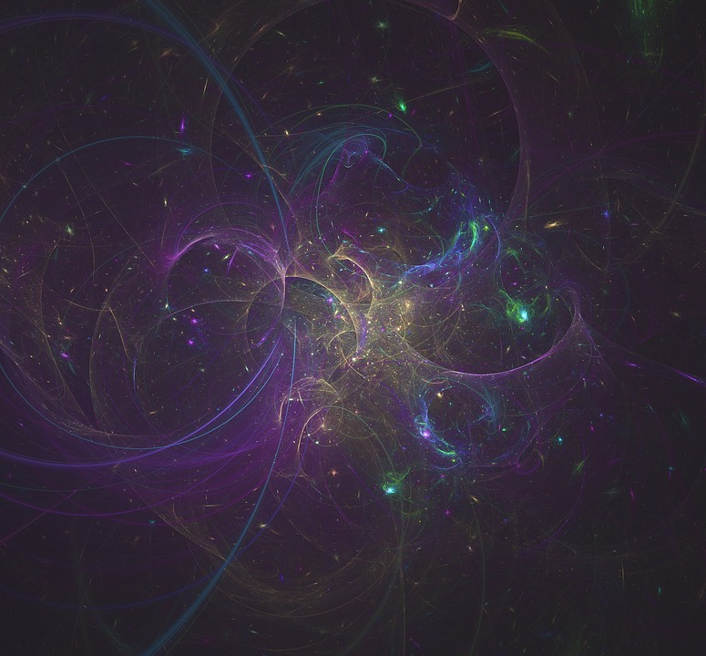
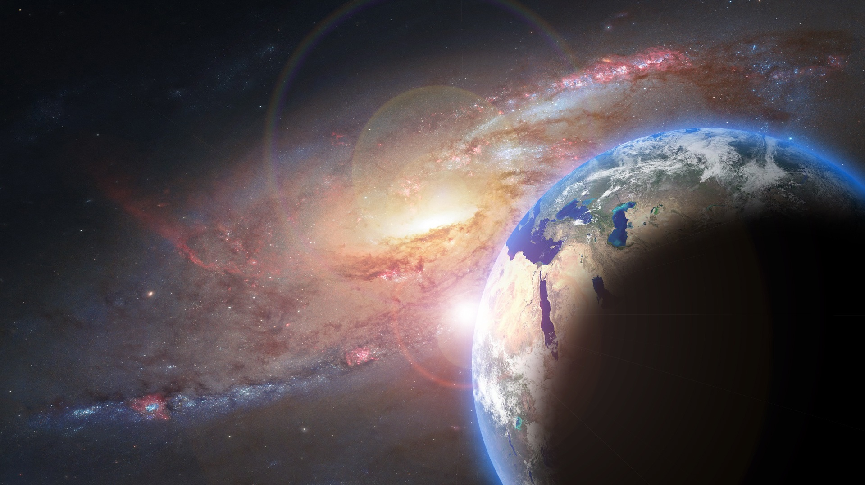
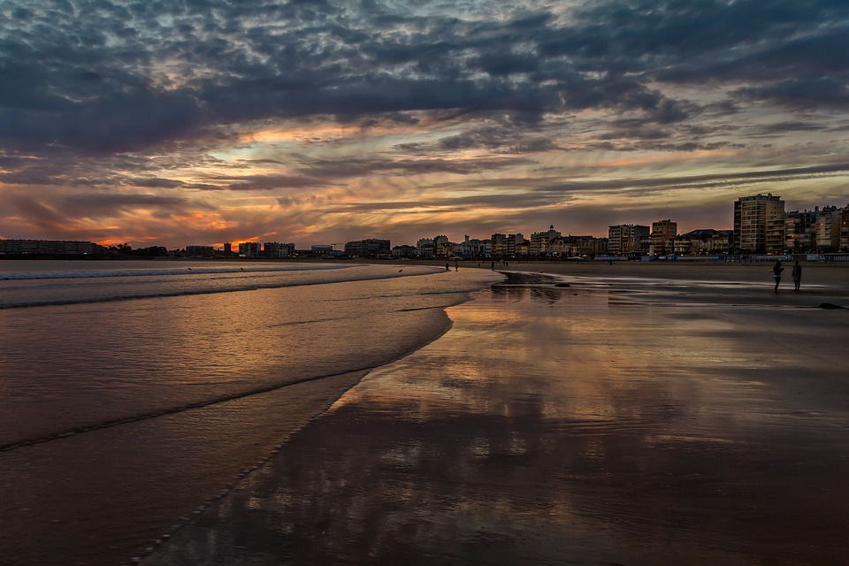
Что такое “пространство”?

Slide 9
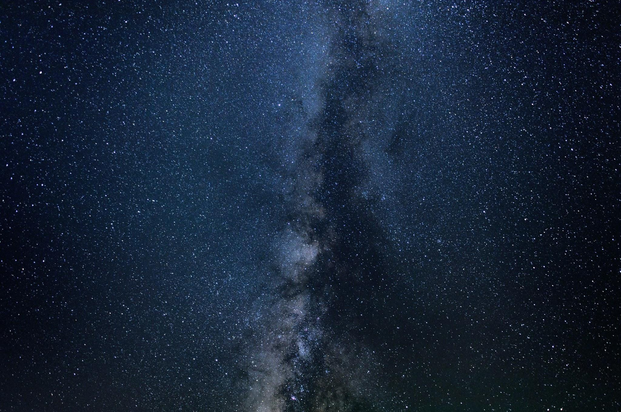
Что мы знаем о пространстве и каковы его свойства?

Slide 10
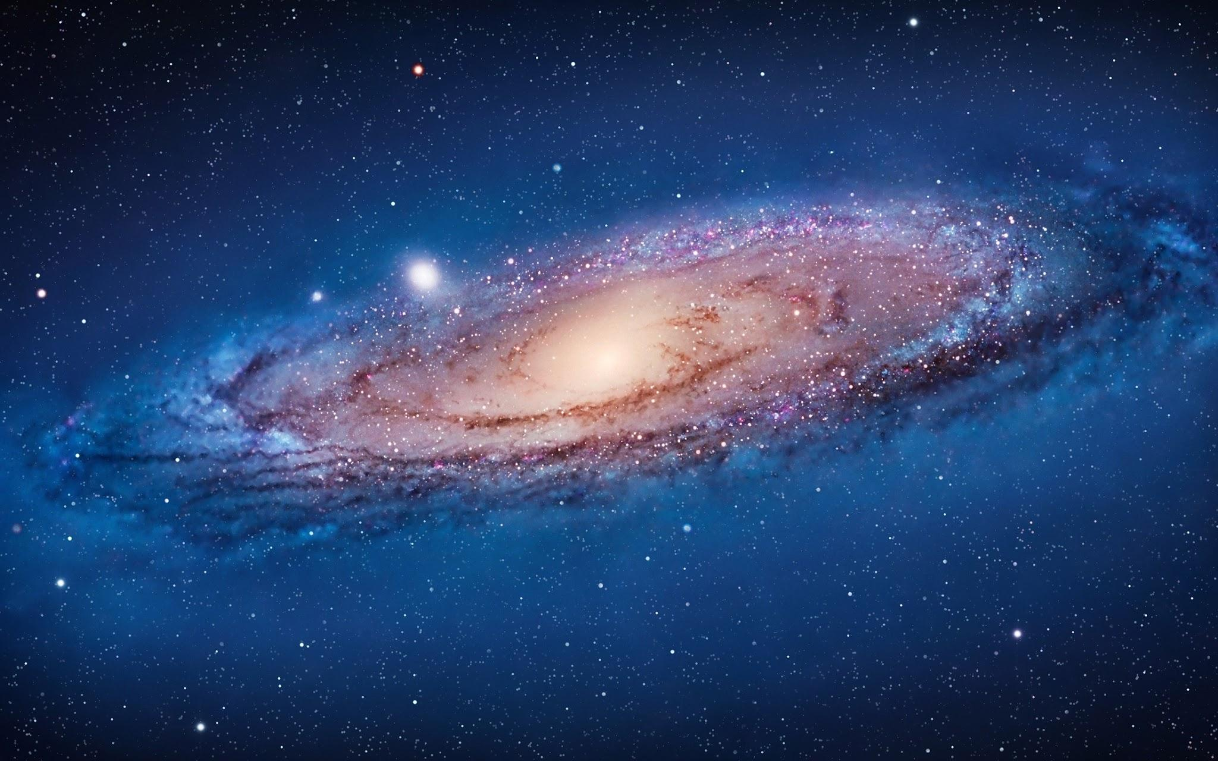
Теории существования пространства

Slide 11
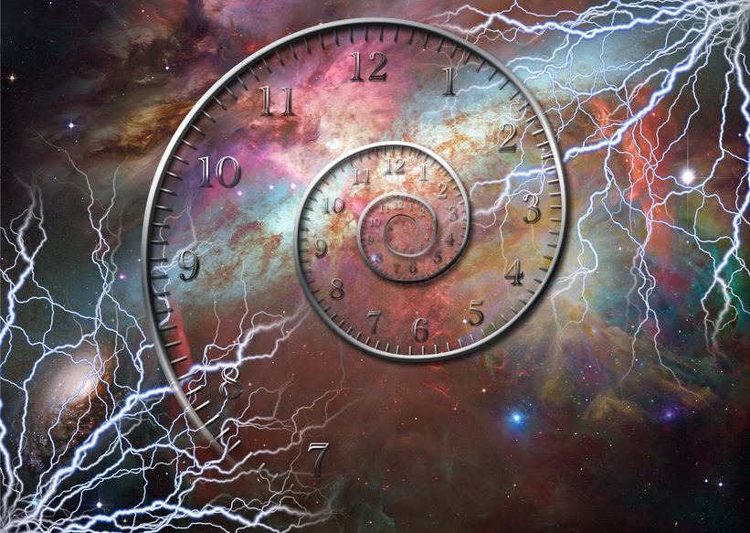
Что такое “пространственно-временной континуум”?

Slide 12
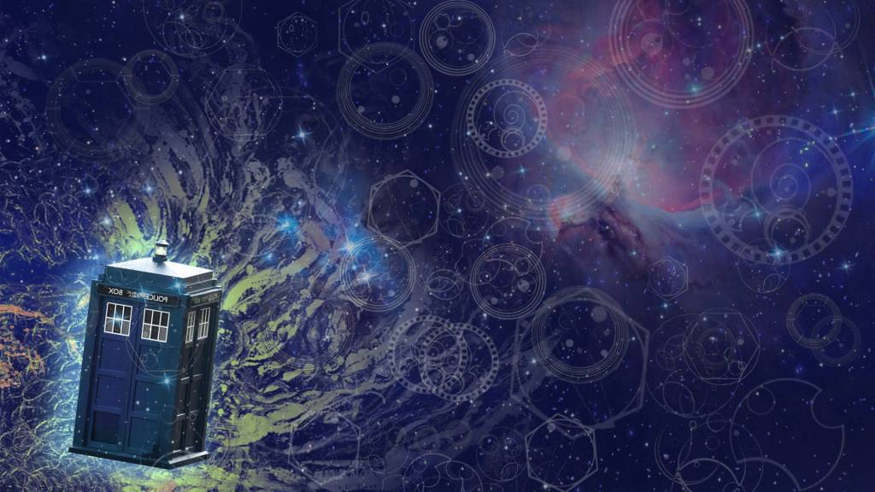
Какими свойствами обладает пространство-время?

Slide 13
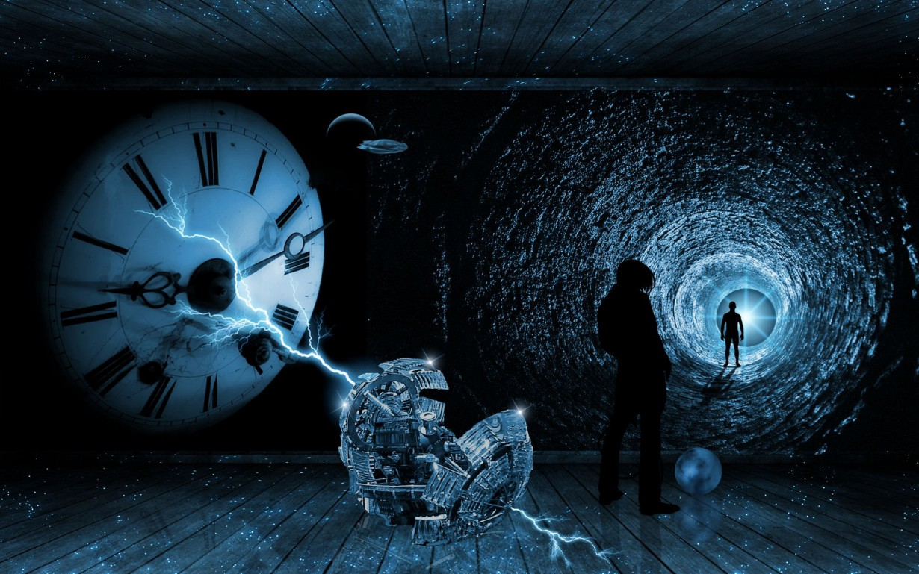
Теории существования пространства-времени

Slide 14
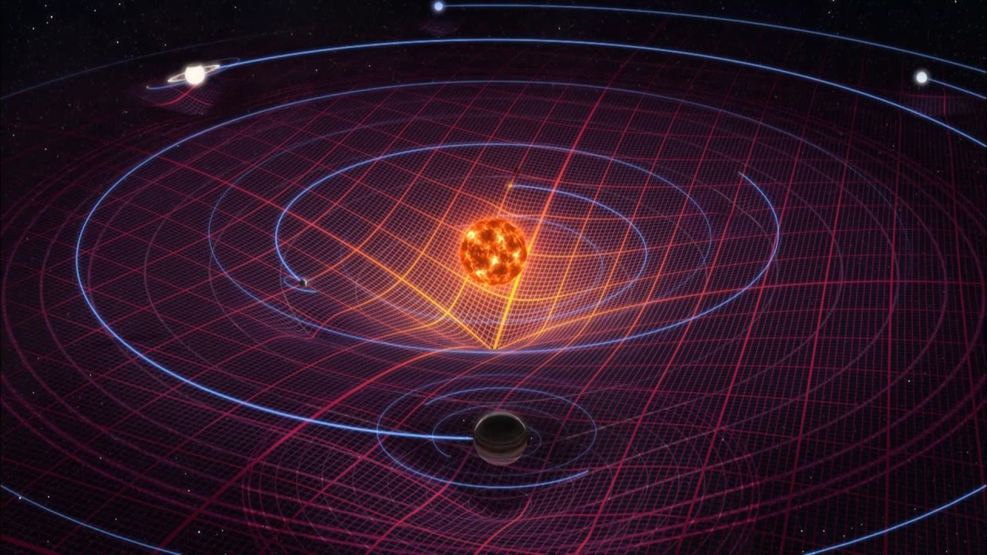
Взаимодействие пространства-времени с гравитацией

Slide 15
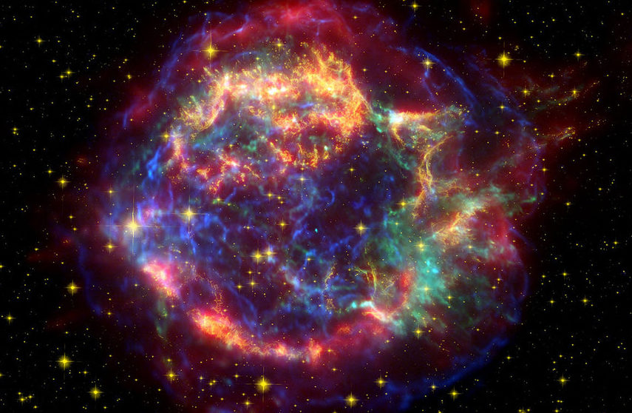
ВЫВОД:
Вывод
Понятие «пространственно-временной континуум» является одним из центральных в современном восприятии физической картины мира. Данная теория основывается на представлении современного мира с точки зрения четырех основных измерений – три из них относятся к пространственным характеристикам, а четвертое – к временным. Пространственно-временной континуум как основная модель, описывающая окружающую действительность, претендует на то, чтобы создать как можно более исчерпывающую картину миру.

Slide 16
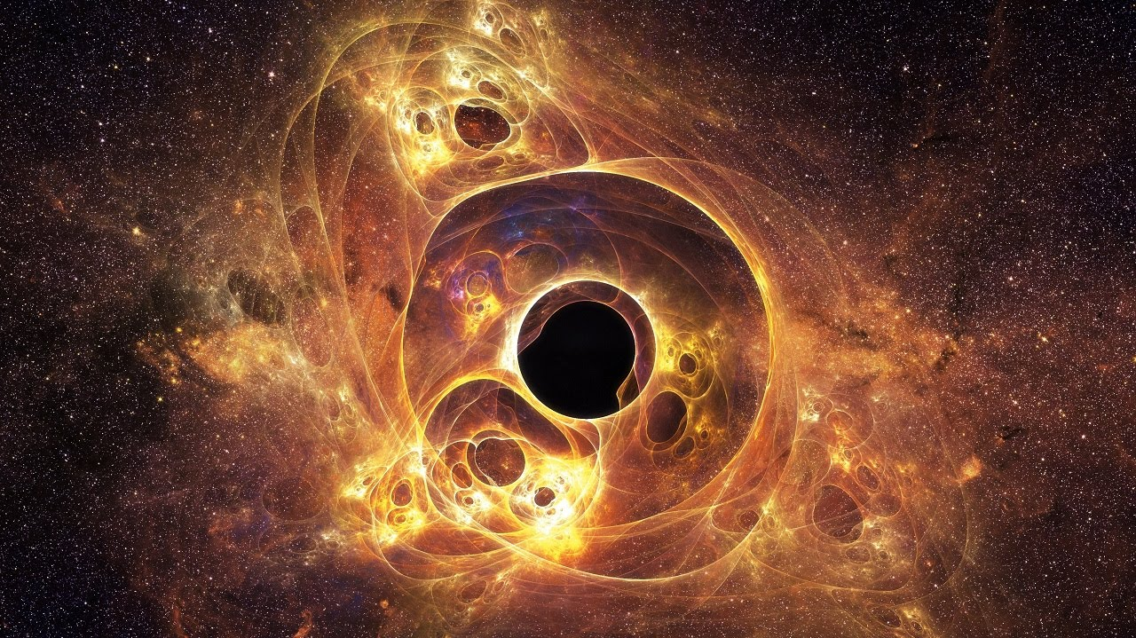
СПАСИБО ЗА ВНИМАНИЕ!
СПАСИБО ЗА ВНИМАНИЕ!

